Slide 1
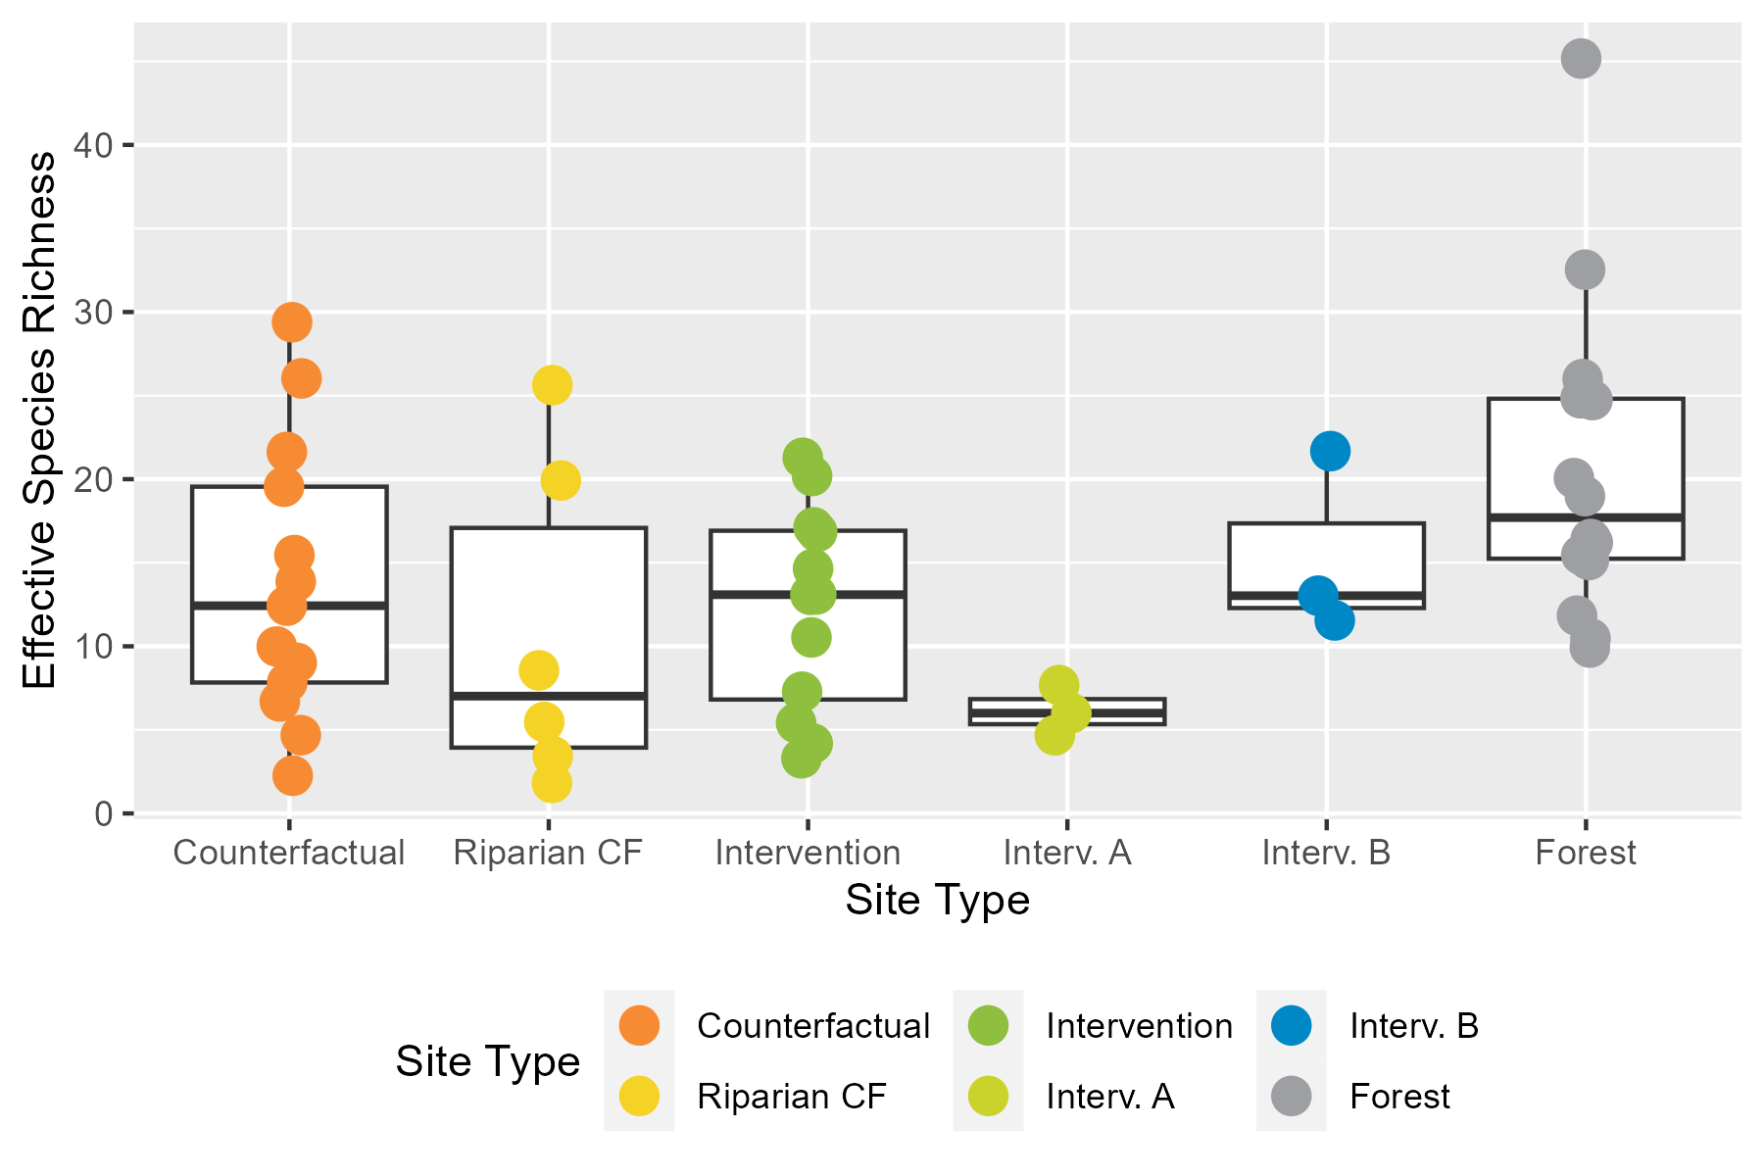
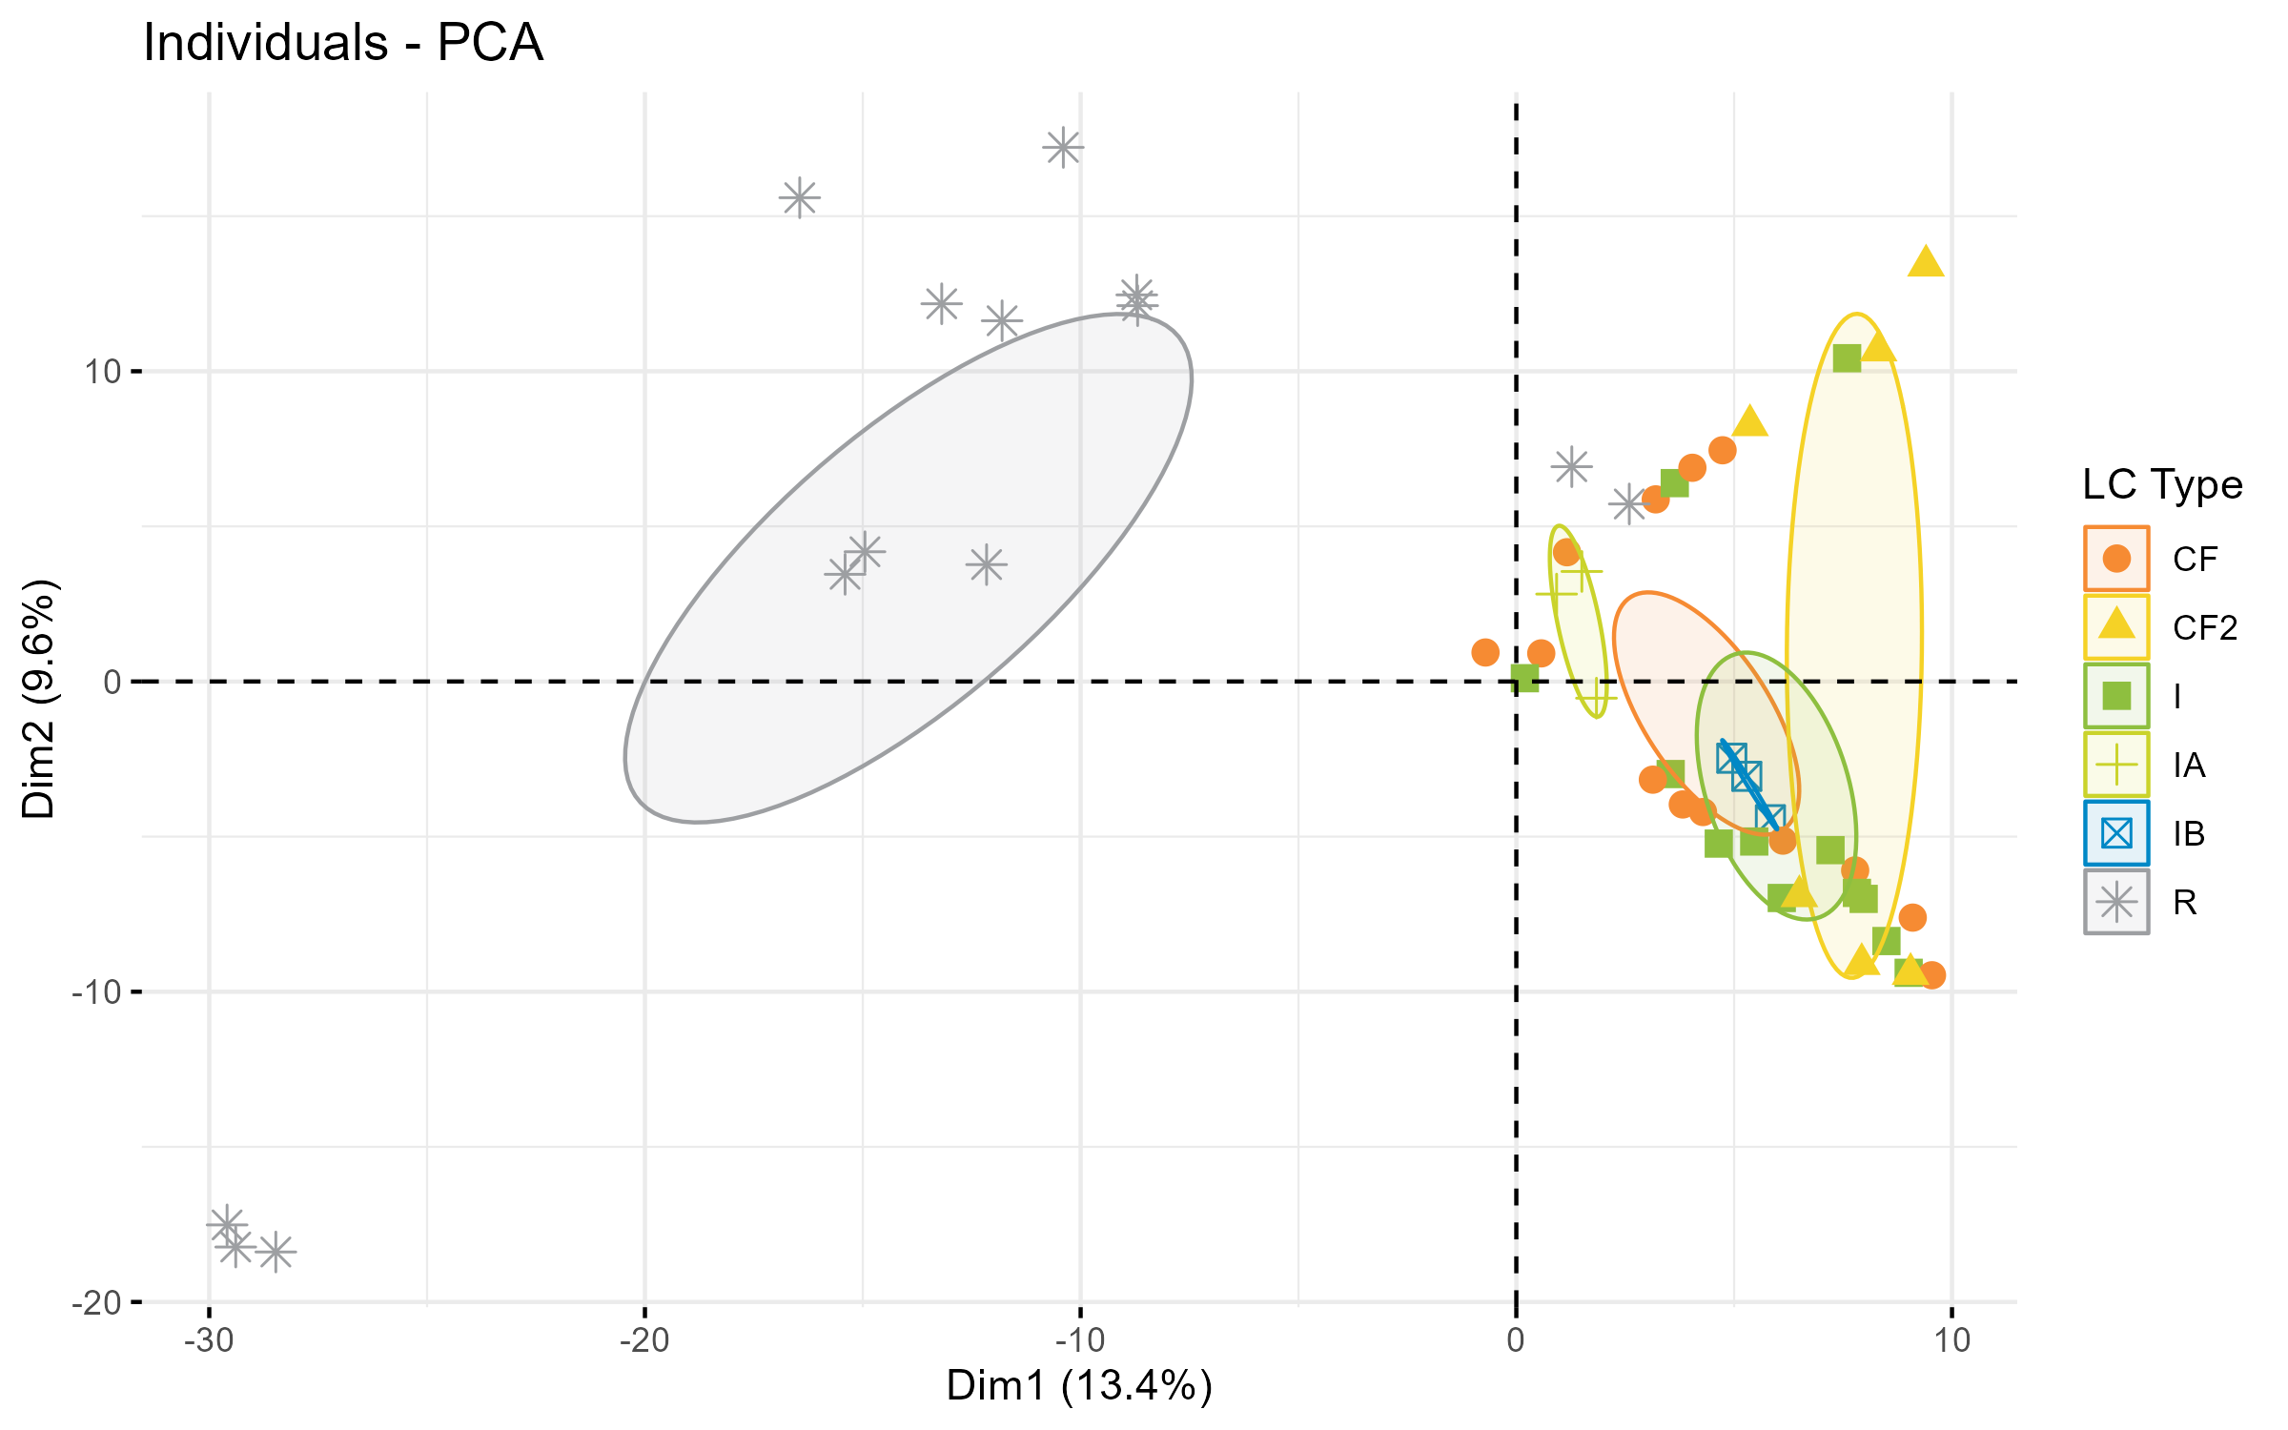
Indicadores de biodiversidad – ¿presentar 3 o 6 usos de la tierra?

Slide 2
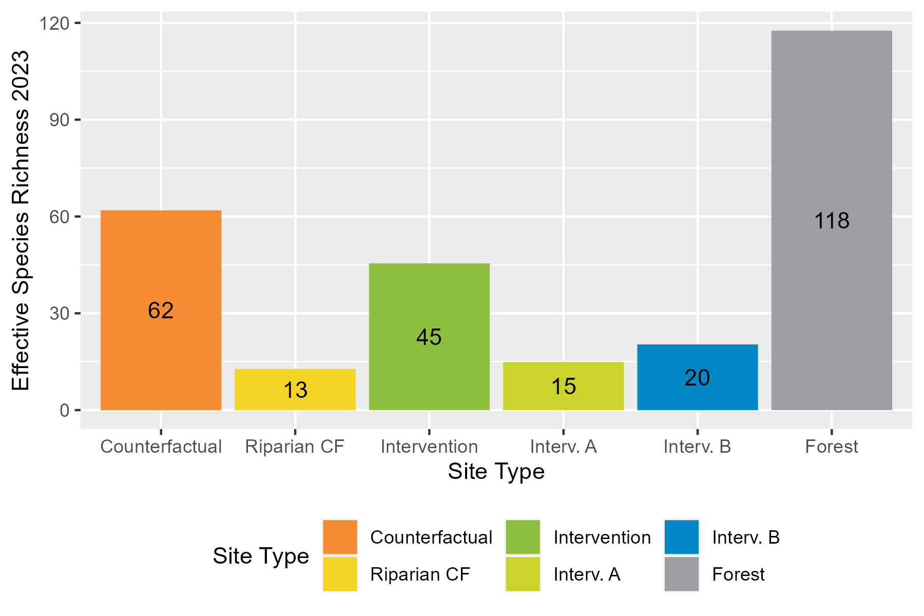
Indicador No. 1 (species richness) – ¿presentar barras o boxplots?

